Slide 1
IIS – SERVIDOR FTP
CONFIGURAÇÂO DO SERVIÇO FTP NO ISS
Profº Danilo Sibov Profº Marcos Vinicius

Slide 2
PLANO DE AULA
Aprender sobre serviço FTP e unir conceitos de Hospedagem no Servidor IIS.
Assunto: Serviço FTP no Windows Server 2019.
Objetivo: Saber como configurar o serviço FTP no Windows Server 2019 e realizar transferência de dados entre hospedagem de site.

Slide 3
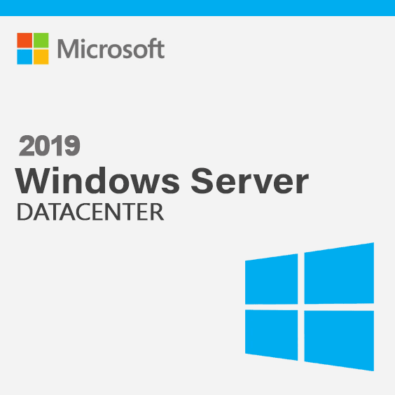

SERVIDOR IIS COM SERVIÇO FTP

Slide 4

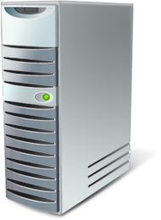



LAYOUT FTP – TROCA DE ARQUIVOS
Ambiente recomendado – Criado na AWS
Domínio existe: redes.br
AD + DNS
Terminal (RDP)
FS + FSRM
IIS + FTP
Usuários

Slide 5
ANTES DA INSTALAÇÂO
PREPARAR SERVIDOR

Slide 6
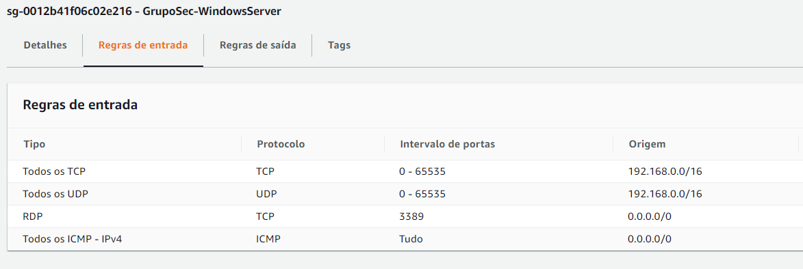

AWS – GRUPO DE SEGURANÇA
Grupo de segurança: GrupoSec-WindowsServer
Clique em editar regra
Já adicionamos portas:
- 80/HTTP
- 443/HTTPS
- 20-21/FTP (Ativo)

Slide 7
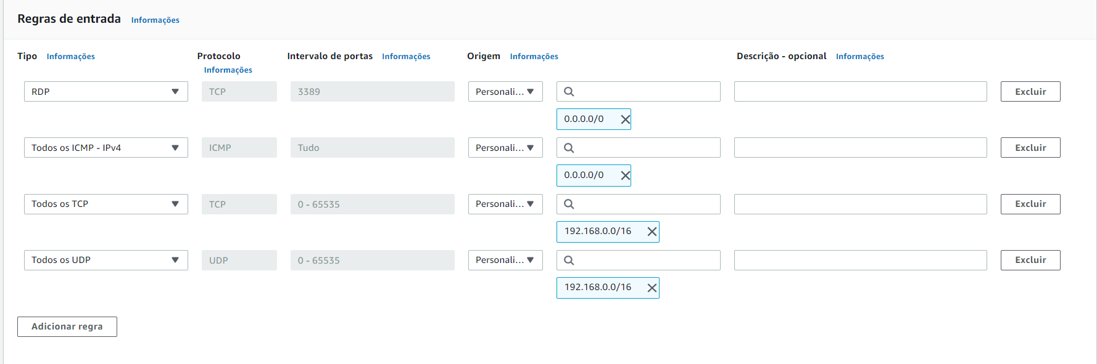
AWS – GRUPO DE SEGURANÇA
Grupo de segurança: GrupoSec-WindowsServer
Clique em adicionar regra

Slide 8
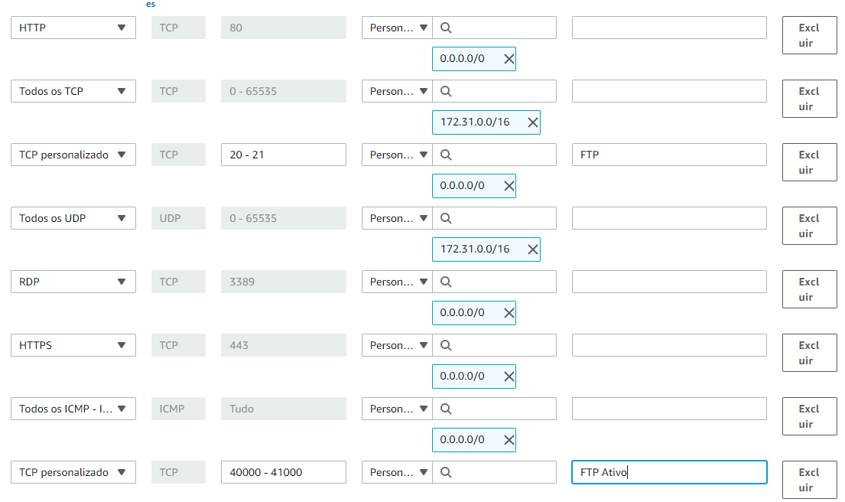
AWS – GRUPO DE SEGURANÇA
Grupo de segurança: GrupoSec-WindowsServer
Preencha desta forma:
FTP
40000-41000
FTP Passivo

Slide 9
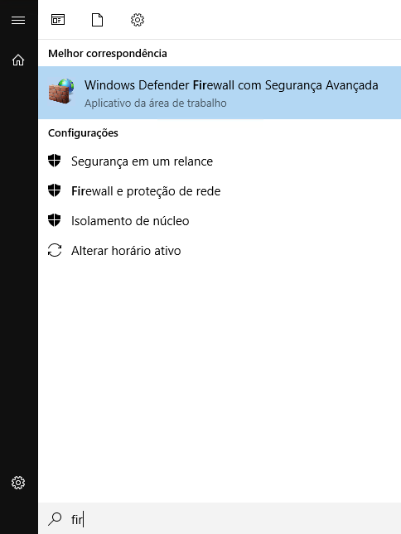
SRVARQ - FIREWALL DO WINDOWS
Acessar Firewall do Windows
Digitar: firewall

Slide 10
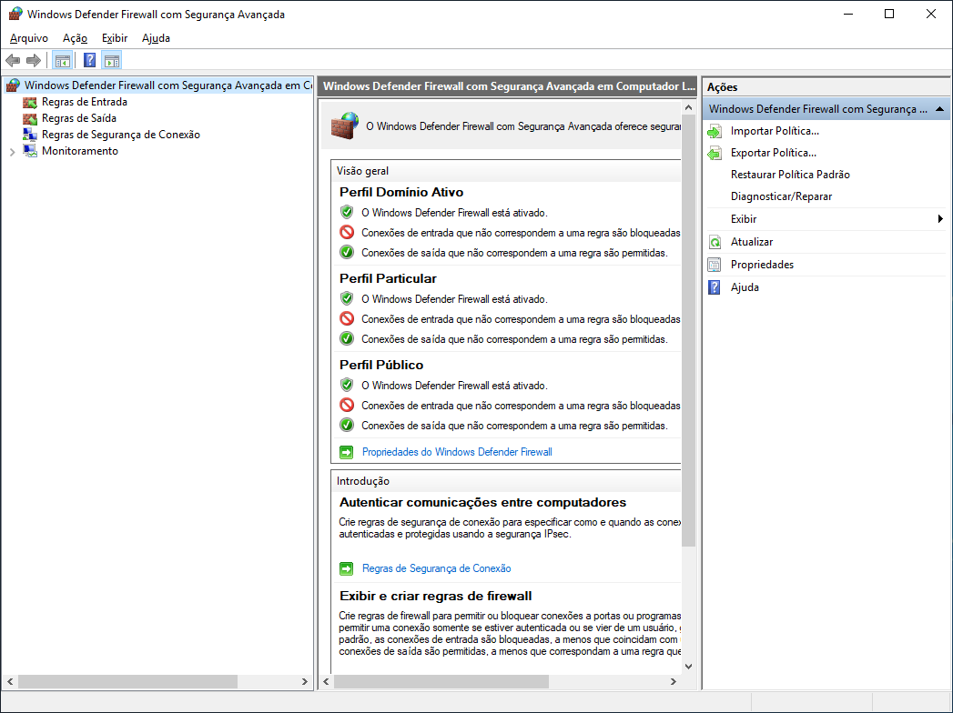
SRVARQ - FIREWALL DO WINDOWS
Verificar o Firewall do Windows
Clica em Regras de Entrada

Slide 11
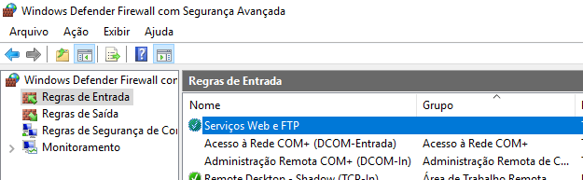
SRVARQ - FIREWALL DO WINDOWS
Encontrar regra de entrada no Firewall do Windows
Clica 2x sobre ela

Slide 12
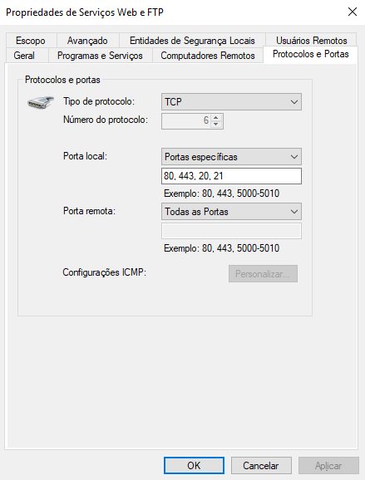
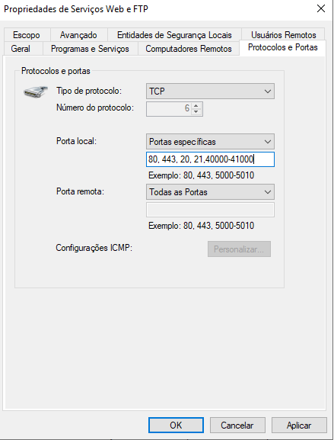
SRVARQ - FIREWALL DO WINDOWS
Adicionar novas portas
80,443,20,21,40000-41000

Slide 13
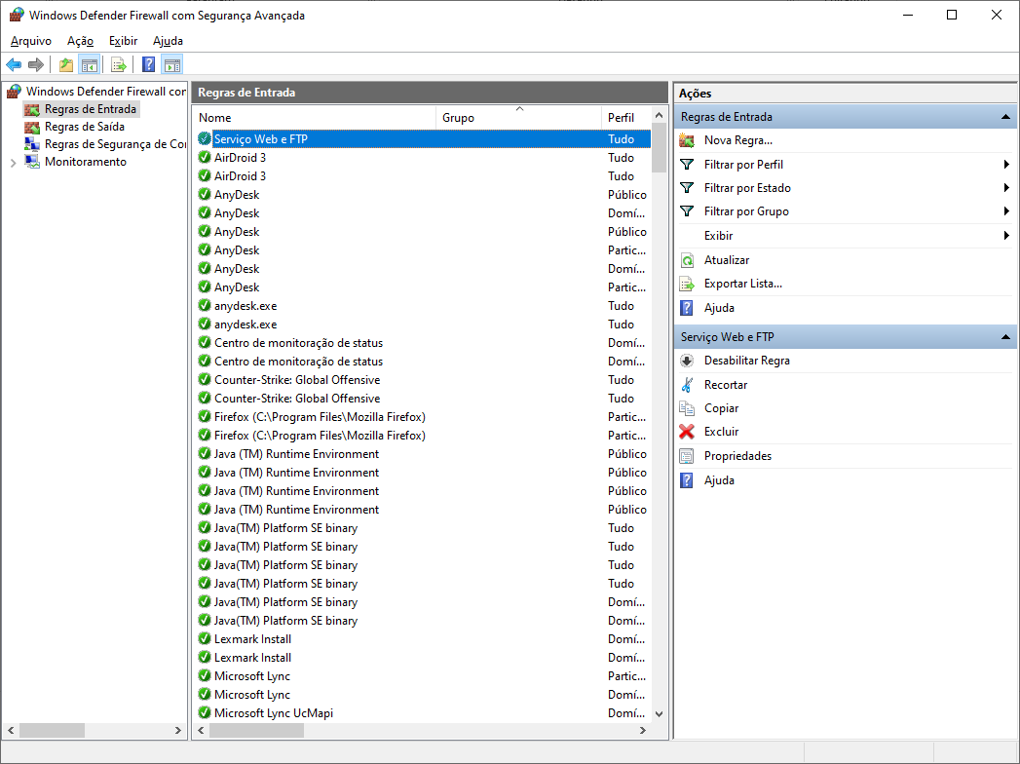
SRVARQ - FIREWALL DO WINDOWS
Regra alterada com sucesso
Serviços Web e FTP

Slide 14
ESTAÇÃO – ARQUIVO HOSTS
Arquivo onde se encontram os endereços e nomes de hosts no sistema operacional, foi este arquivo que deu origem ao atual DNS.
No Windows o arquivo hosts se encontra no caminho: ‘C:\Windows\System32\drivers\etc\hosts’
Adicionando o nome ftp.empresa123.com.br
#Seu_IP_Publico_SrvArq
3.236.97.94 www.empresa123.com.br
3.236.97.94 ftp.empresa123.com.br

Slide 15
SRVWIN – VER DNS
Windows + R : dnsmgmt.msc
Dentro do domínio empresa123.com.br cadastrar entrada:
ftp CNAME www
Realizar teste de ping e confirmar se o endereço esta certo.

Slide 16
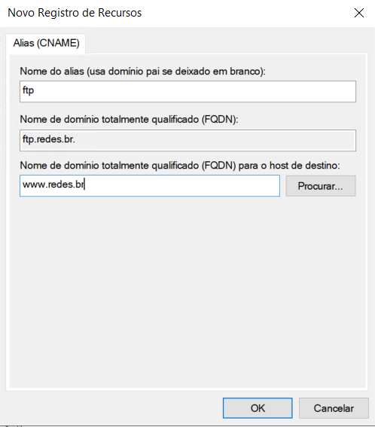
SRVWIN – VER DNS

Slide 17
CONCEITO – PRÁTICA
CONCEITOS

Slide 18
FTP – LISTA DE COMANDOS
help: Lista sumariamente todos comandos disponíveis.
dir: Mostra o conteúdo do diretório servidor atual.
cd: Seguido de caminho/diretório muda para o diretório informado.
get: Obtêm um arquivo do servidor.
mget: para mais de um arquivo.
ls: Mostra uma lista abreviada do conteúdo do diretório servidor.Para mais de uma pasta usa-se*mls.
mkdir: Cria um diretório ou subdiretório no servidor.
put: Envia um arquivo ao servidor.
mput: para enviar mais de um arquivo.
pwd: Mostra o diretório de trabalho.
user: Iniciar a sessão no servidor.

Slide 19
FTP – LISTA DE COMANDOS
bye: Encerra a sessão FTP.
!: Executa o comando na máquina local.
append: Adiciona dados a um arquivo existente.
ascii: Configura o tipo de transferência de arquivos para ASCII.
bell: Emite um bip quando um comando é executado.
binary: Configura o tipo de transferência de arquivos para binário.
hash: Demonstra cada bloco do arquivo durante a transferência. Cada bloco compõe-se de 1024 bytes.
delete: Apaga um arquivo.
mdelete: Para mais de um arquivo.
debug: Estabelece a modalidade de depuração.
prompt: Ativa/desativa o modo interativo.

Slide 20

FTP - DEFINIÇÕES

Slide 21
FTP – FILE TRANSFER PROTOCOL
FTP significa File Transfer Protocol (Protocolo de Transferência de Arquivos), criada por Davi Augusto M. P e Erick G. Pazeto e é uma forma bastante rápida e versátil de transferir arquivos, sendo uma das mais usadas na internet.
O nome FTP é usado tanto ao protocolo quanto aos programas que implementa este protocolo (Servidor FTP).

Slide 22
FTP – FILE TRANSFER PROTOCOL
A transferência de dados em redes de computadores envolve normalmente transferência de arquivos e acesso a sistemas de arquivos remotos.
O FTP (RFC 959) é baseado no TCP, mas é anterior à pilha de protocolos TCP/IP, sendo posteriormente adaptado para o TCP/IP.
É o padrão da pilha TCP/IP para transferir arquivos, é um protocolo genérico independente de hardware e do sistema operacional e transfere arquivos por livre arbítrio, tendo em conta restrições de acesso e propriedades dos mesmos.

Slide 23
FTP – FILE TRANSFER PROTOCOL
Alguns clientes FTP – Linux e Windows | Alguns Servidores FTP – Linux / Unix
SmartFTP Cute FTP Filezilla Core FTP WS FTP LeechFTP gFTP FireFTP WinSCP | Ftpd glftpd ProFTPd Pure-FTPd VsFTPd Wu-ftpd Wzdftpd Filezilla

Slide 24


FTP – FILE TRANSFER PROTOCOL
Como ocorre a transferência de arquivos ?
A transferência de arquivos dá-se entre um computador chamado “cliente" (aquele que solicita a conexão para a transferência de dados) e um “servidor” (aquele que recebe a solicitação de transferência).
O cliente através de software específico, pode selecionar quais arquivos enviar (put) ou receber (get) do servidor.
Comandos a partir do cliente
Servidor FTP
Cliente FTP

Slide 25
FTP – FILE TRANSFER PROTOCOL
Como ocorre a transferência de arquivos ?
Para existir uma conexão ao servidor, o cliente informa um nome de usuário (username) e uma senha (password), bem como o nome ou endereço IP do servidor. A conexão pode ser estabelecida, utilizando-se dois canais de comunicação, chamados de portas.
No caso da comunicação FTP Ativo, são utilizadas duas portas. Controle (autenticação e permissões) Porta 21 e outra para transferência de arquivos porta 20.
ftp://IP:21
ftp://IP:20
Servidor FTP
Cliente FTP
ftp://[username]:[password]@[IP ou Nome do servidor]

Slide 26
CONCEITO – PRÁTICA
CRIAR USUÁRIO

Slide 27
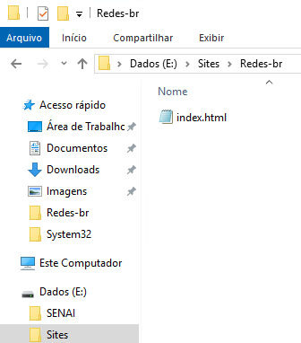
SRVARQ - PERMISSÕES
E:/Sites/Redes-br
Quem pode acessar?
Criar
Usuário: uredes

Slide 28
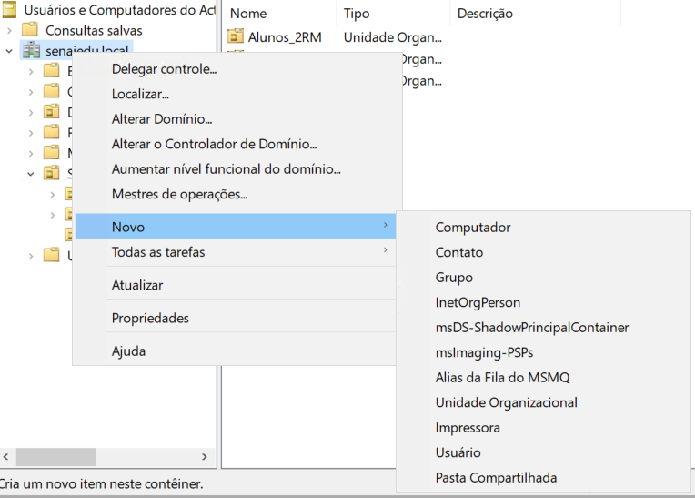
SRVWIN - CRIAR OU
Clicar com botão direito

Slide 29
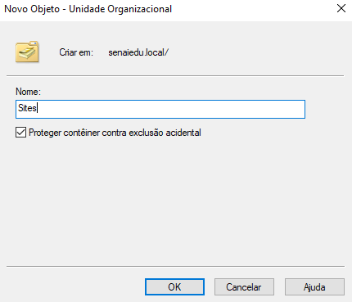
SRVWIN - CRIAR OU

Slide 30
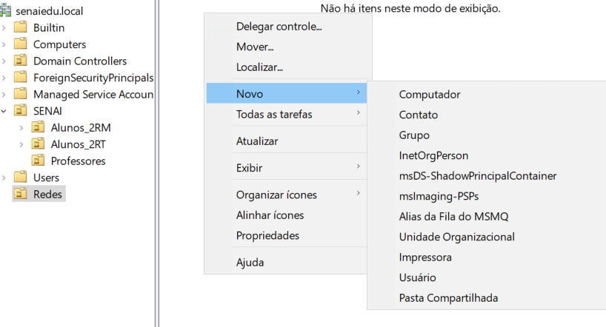
SRVWIN - CRIAR USUÁRIO
Clicar com botão direito

Slide 31
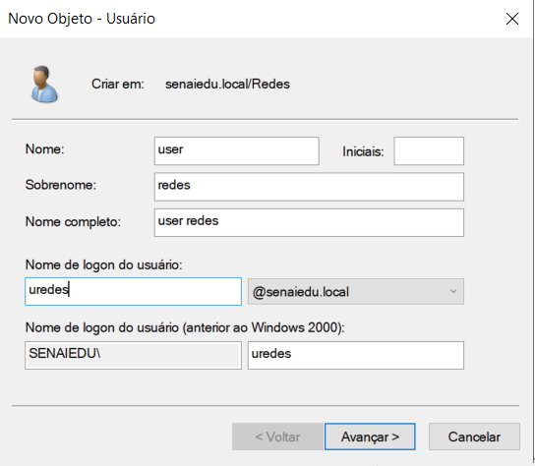
SRVWIN - CRIAR USUÁRIO

Slide 32
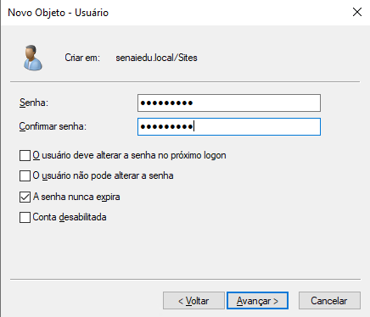
SRVWIN - CRIAR USUÁRIO
Senai132

Slide 33
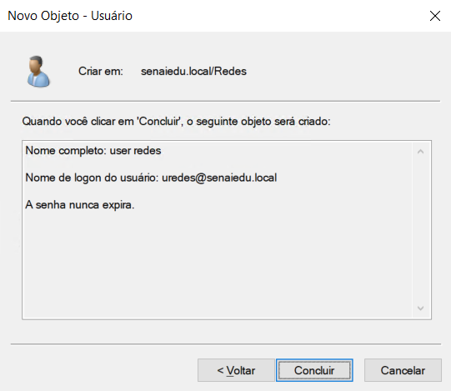
SRVWIN - CRIAR USUÁRIO

Slide 34
CONCEITO – PRÁTICA
ALTERAR PERMISSÃO DA PASTA

Slide 35
SRVARQ – EDITAR PERMISSÕES
Propriedades de
E:/Sites/Redes-br
Associar o Usuário: uredes

Slide 36
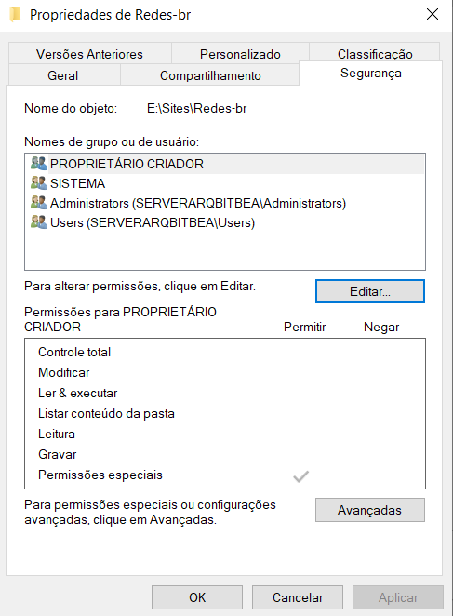
SRVARQ - PERMISSÕES

Slide 37
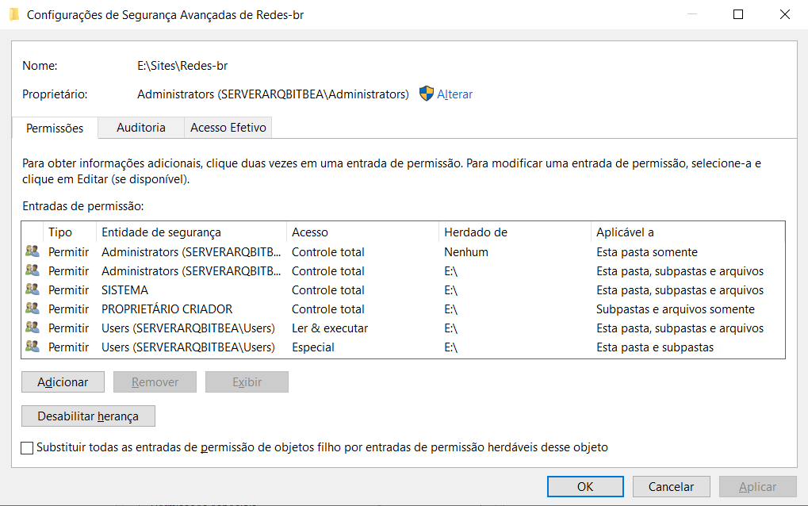
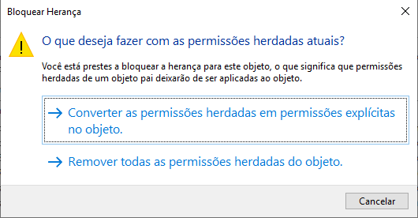
SRVARQ - PERMISSÕES
Converter as permissões
stratorcv
Desativar Herança

Slide 38
SRVARQ - PERMISSÕES

Slide 39
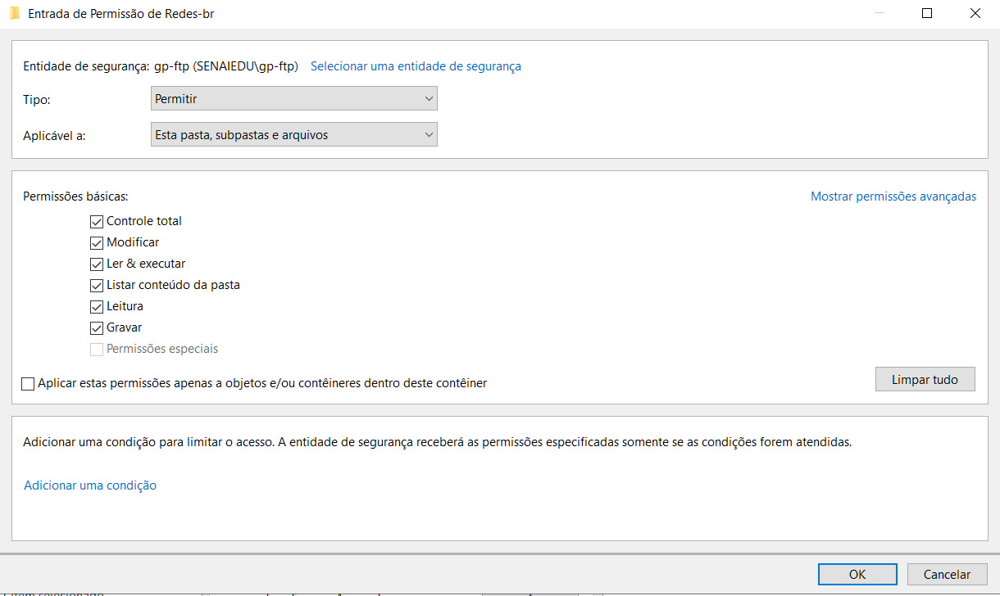
SRVARQ - PERMISSÕES
Selecione o usuário: uredes

Slide 40
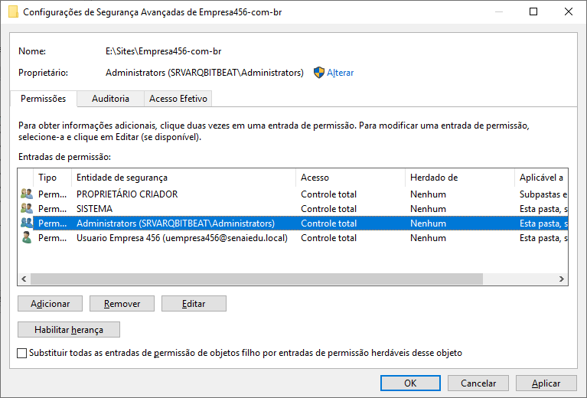
SRVARQ - PERMISSÕES

Slide 41
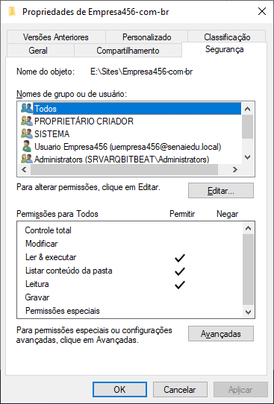
SRVARQ - PERMISSÕES
Manter o usuário Todos somente como Leitura
Adicionar o usuário Uredes
Controle Total

Slide 42
JÁ INSTALADO
IIS – INTERNET INFORMATION SERVICES

Slide 43
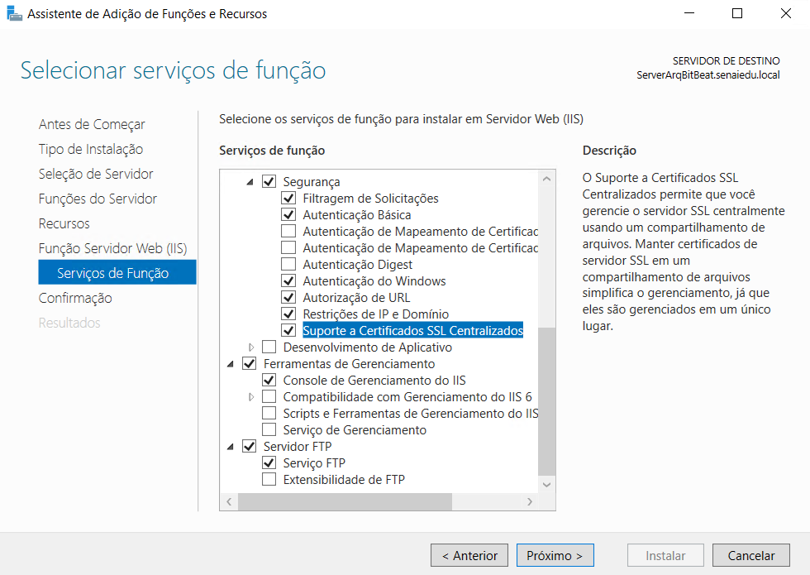
SRVARQ - IIS - INSTALAÇÃO
Lembra que marcamos o Serviço de FTP?

Slide 44
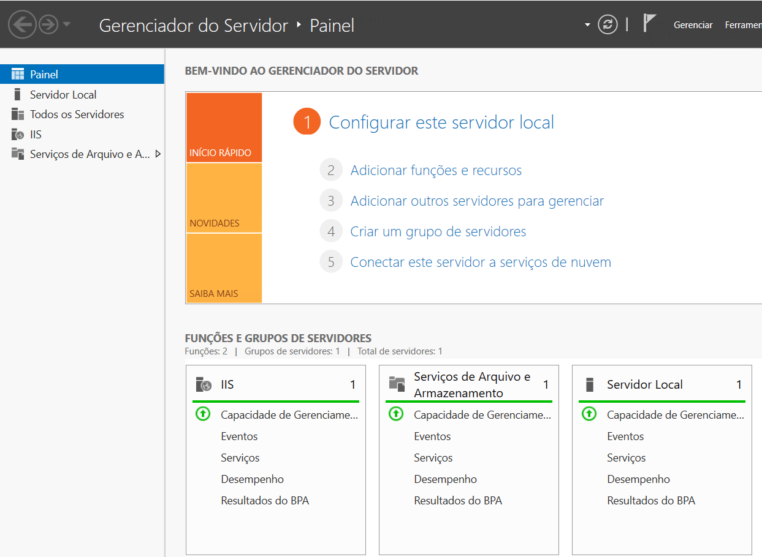
SRVARQ – SERVIÇO IIS INSTALADO
Abrir Gerenciador do Servidor

Slide 45
CONCEITO – PRÁTICA
CRIAR SITE FTP

Slide 46
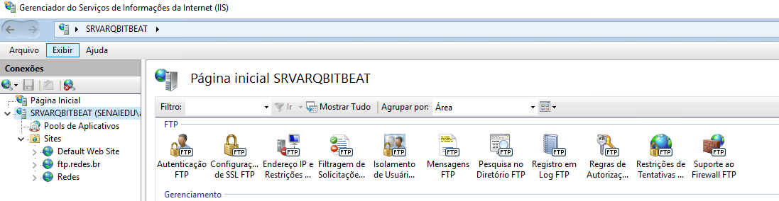
SRVARQ – EDITAR FIREWALL DO FTP
Autenticação básico
Clicar 2x

Slide 47
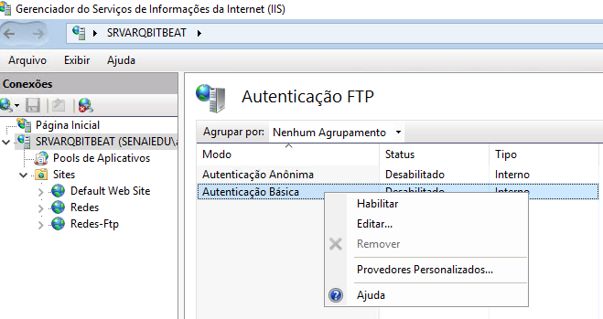
SRVARQ – EDITAR FIREWALL DO FTP
Ativar Autenticação básica
Clicar com o botão direito

Slide 48
SRVARQ – EDITAR FIREWALL DO FTP
Autenticação básico
Clicar 2x

Slide 49
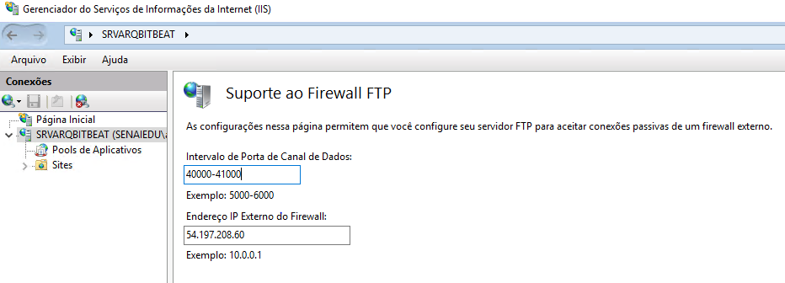
SRVARQ – EDITAR FIREWALL DO FTP
Para modo Passivo precisamos definir as portas:
Range de porta: 40000-41000
Definir: Seu_IP_Publico_SrvArq

Slide 50
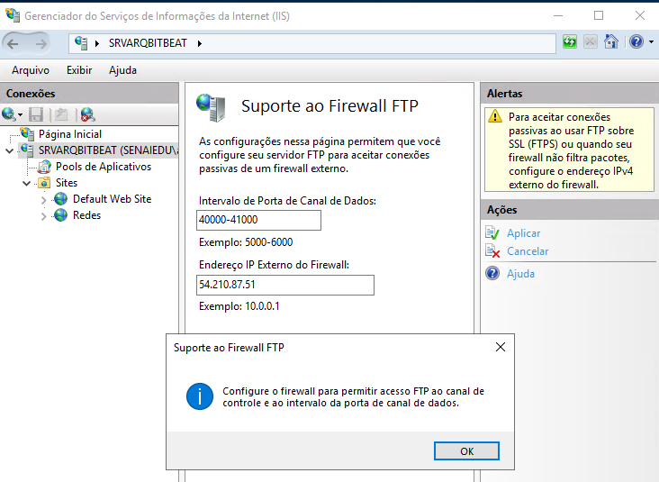
SRVARQ – EDITAR FIREWALL DO FTP
Para modo Passivo precisamos definir as portas:
Range de porta: 40000-41000
Clicar em Aplicar
Definir: Seu_IP_Publico_SrvArq

Slide 51
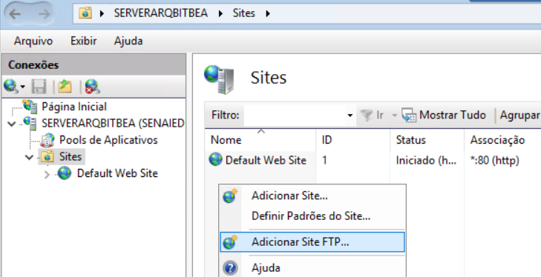
SRVARQ – CRIAR SITE FTP NO IIS
Clicar com o botão direito

Slide 52
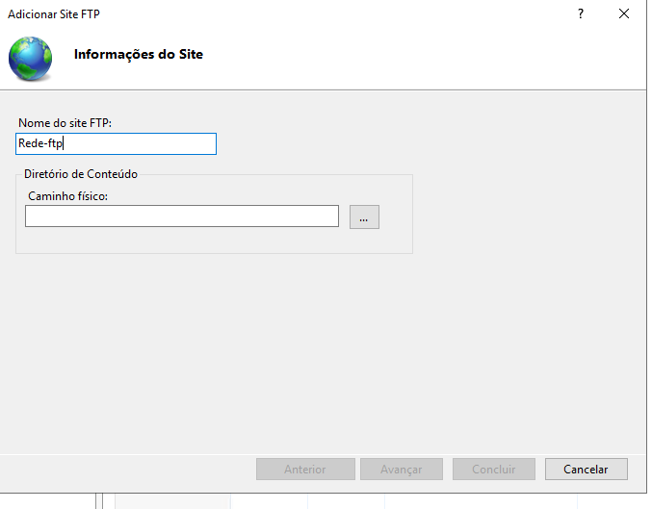
SRVARQ – CRIAR SITE FTP NO IIS
Nome de exibição
Clique para abrir pasta
Diretório dos arquivos do site

Slide 53
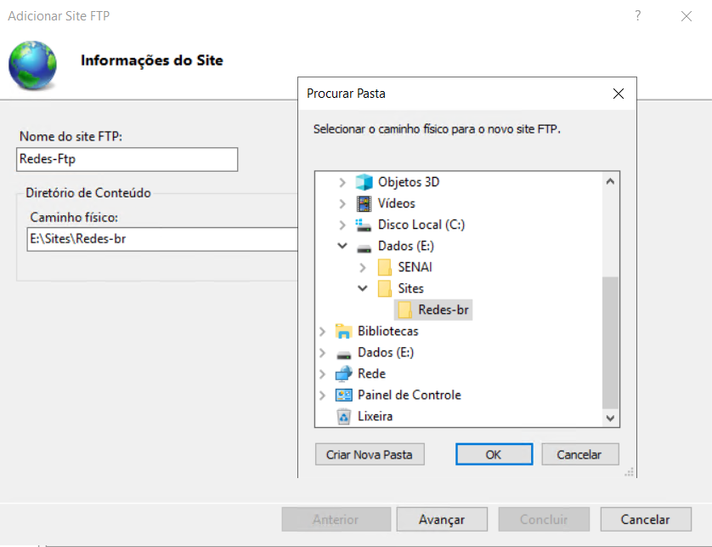
SRVARQ – CRIAR SITE FTP NO IIS
Nome de exibição
Diretório dos arquivos do site

Slide 54
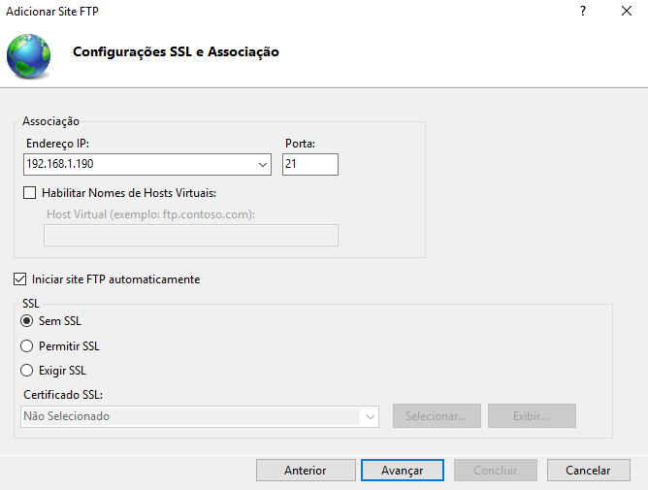
SRVARQ – CRIAR SITE FTP NO IIS
Seu_IP_SrvArq
Não ativar
Sem Certificado

Slide 55
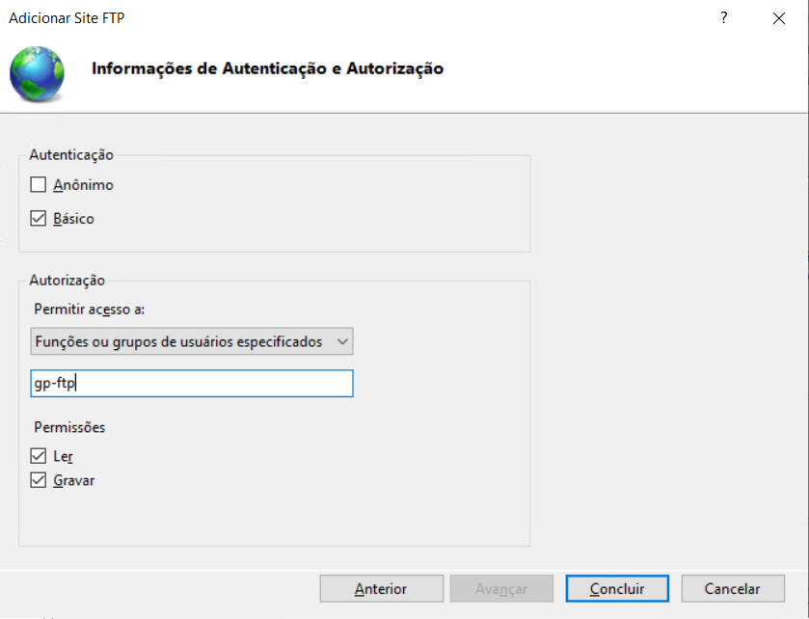
SRVARQ – CRIAR SITE FTP NO IIS
Autenticação básico
Grupo de usuário permitidos: uredes
uredes
Permissão: Ler e Grava

Slide 56
CONCEITO – PRÁTICA
MANUTENÇÃO

Slide 57
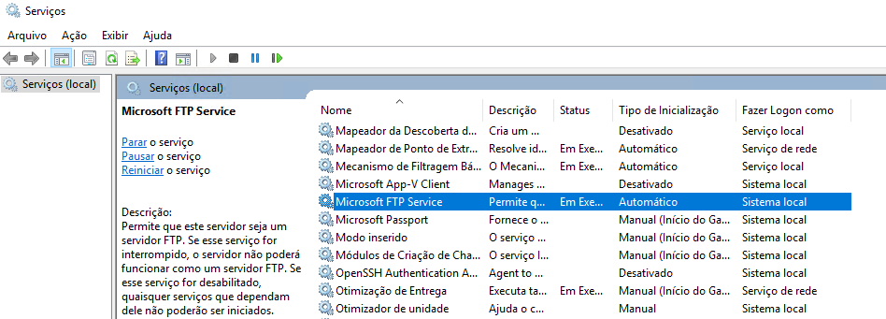
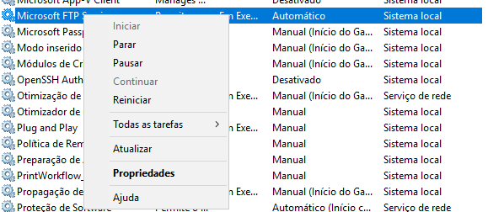
SRVARQ – REINCIAR SERVIÇO DO FTP
Acessar serviços
Clicar com o botão direito em cima de serviço e escolha Reiniciar

Slide 58
CONCEITO – PRÁTICA
TESTE DO SITE FTP.REDES.BR

Slide 59
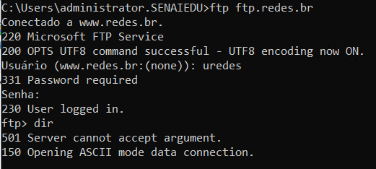
ESTAÇÃO – TESTE DE ACESSO POR IP
Abra o CMD, digite:
ftp Nome_do_Servidor
Será solicitado usuário - User: uredes
Será solicitado senha - Pass: Senai132

Slide 60
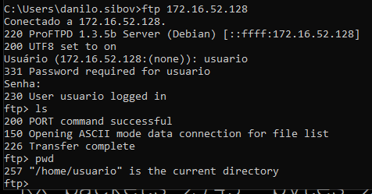
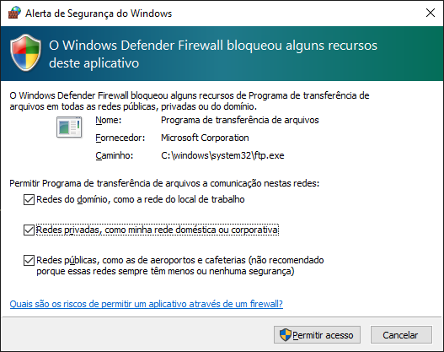
ESTAÇÃO – TESTE DE ACESSO - FIREWALL
Sendo o primeiro acesso
pode ser solicitado
desativar o firewall do
Windows

Slide 61
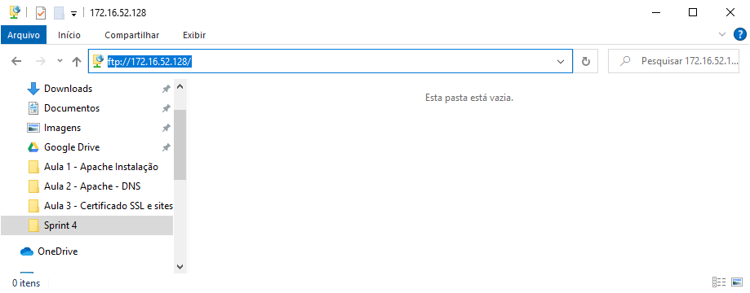
ESTAÇÃO – TESTE DE ACESSO POR IP
Também é possível acessar pelo Windows Explorer, acesse:
ftp://ftp.empresa123.com.br (IP do Servidor FTP - SrvArq)

Slide 62
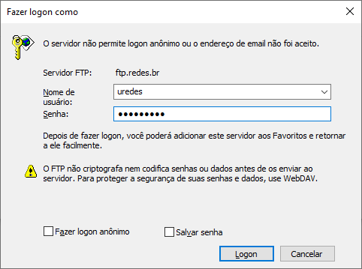
ESTAÇÃO – MANIPULAÇÃO
Será solicitado
usuário: uredes
senha: Senai.132

Slide 63
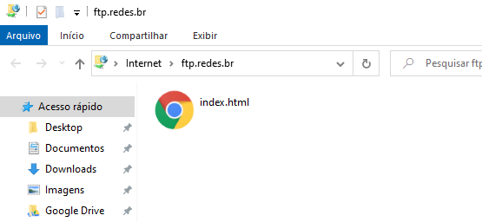
ESTAÇÃO – MANIPULAÇÃO
Acesso realizado com sucesso

Slide 64
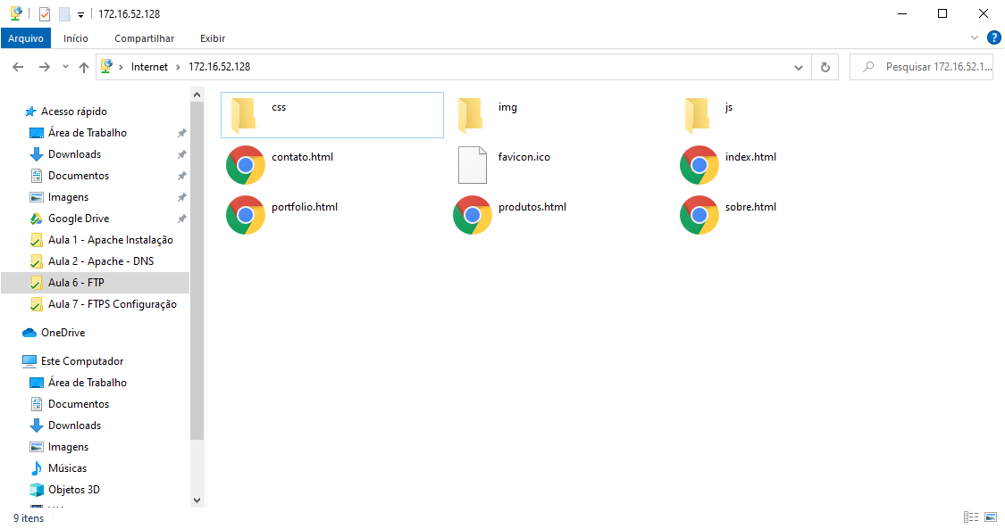
ESTAÇÃO – TESTE DE ACESSO – TROCA DE ARQUIVOS VIA FTP
Assim que copiar o Resultado é:
Depois de copiar, Reiniciar o SITE

Slide 65
FILE SYSTEM – Referencias
Site Oficial IIS – Conceitos e Projetos
https://computingforgeeks.com/how-to-add-ftp-site-on-windows-server-2019/
Módulos aprimorados para transferência de arquivos.
https://computingforgeeks.com/install-and-configure-ftp-server-on-windows-server-2019/

